Slide 1



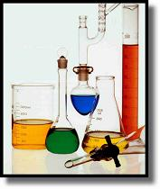




Το νερό στη ζωή μας
Β΄ Γυμνασίου
Γενική Ενότητα ΙI
Ενότητα 2.1 Σελ. 24-27
Άσκηση 3

Slide 2
2.1 Το νερό στη ζωή μας
Μετά τη μελέτη αυτού του κεφαλαίου θα μπορείς:
1. Να εκτιμάς τη μεγάλη σημασία του νερού για τη δημιουργία και για τη διατήρηση της ζωής στον πλανήτη.
2. Να απαριθμείς τις καθημερινές ανάγκες του ανθρώπου σε νερό.
 αστική, βιομηχανική, γεωργική χρήση του νερού

Slide 3
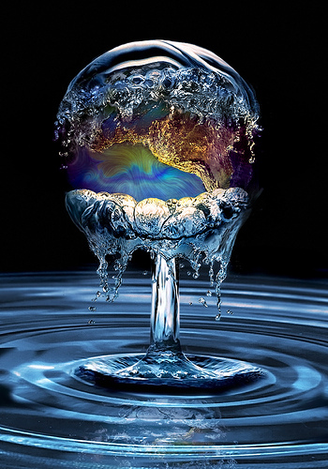
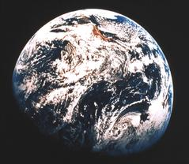
Γη: O Γαλάζιος Πλανήτης

Slide 4
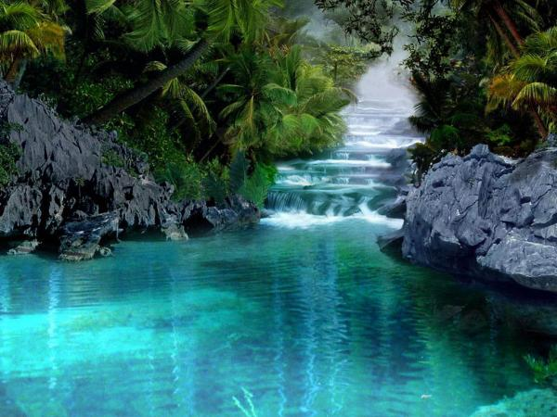
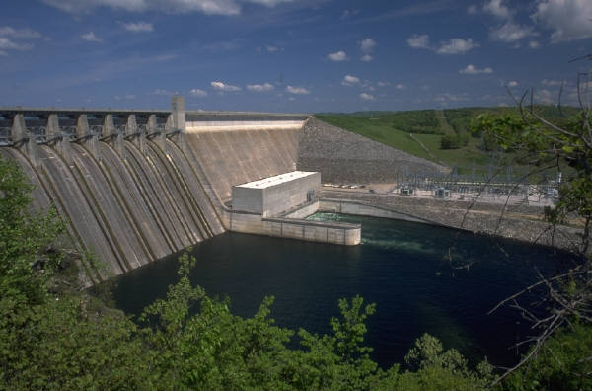
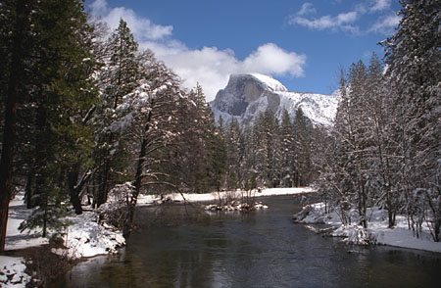
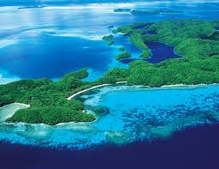
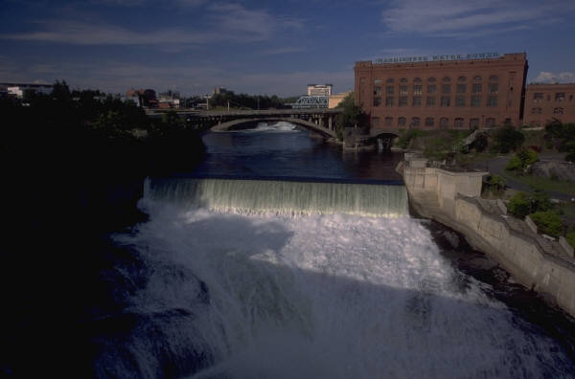
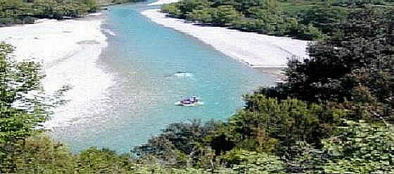
Η ομορφιά του νερού Ι

Slide 5
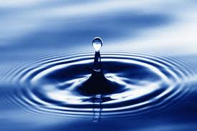
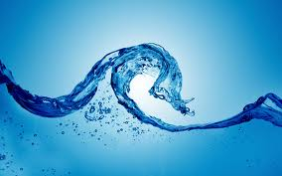
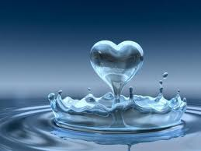
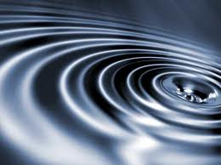
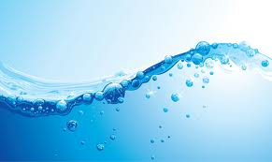
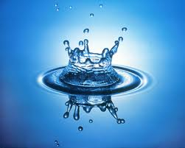
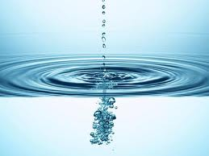
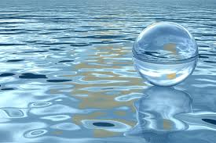
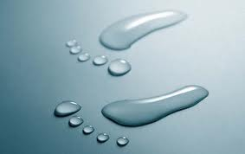
Η ομορφιά του νερού ΙΙ

Slide 6
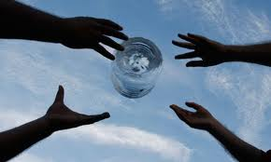
Το νερό θεμελιώδης παράγοντας για τη ζωή
Το νερό είναι απαραίτητο για τη ζωή των έμβιων όντων.
Τo όνομα νερό προέρχεται από τη βυζαντινή φράση νεαρόν ύδωρ το οποίο σήμαινε τρεχούμενο νερό (που μόλις βγήκε από την πηγή), η οποία με τη σειρά της προέρχεται από την αρχαία ελληνική φράση νήρον ύδωρ για το νερό. Από το θέμα ύδωρ έχουν προκύψει πολλοί όροι, μεταξύ των οποίων και χημικοί, που χρησιμοποιούνται μέχρι σήμερα, όπως ένυδρο άλας ή υδρογόνο (αυτό που γεννάει νερό).

Slide 7
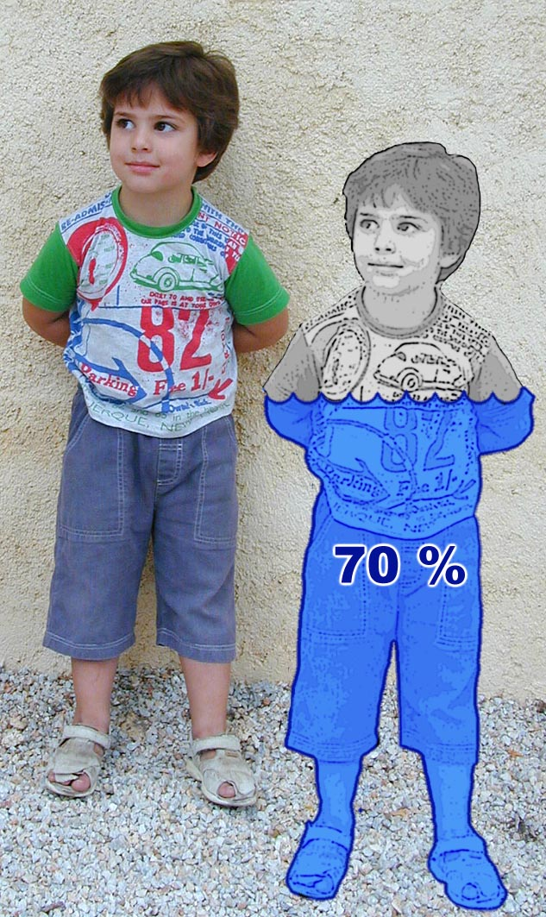
Οι άνθρωποι και τα ζώα έχουν στο σώμα τους
60-70% νερό (κατά βάρος), ενώ φθάνει μέχρι και το 90% εκείνου των κυττάρων.
Ο άνθρωπος μπορεί να ζήσει περίπου 60 – 70 ημέρες χωρίς τροφή, αλλά όχι πάνω από 5-10 μέρες χωρίς νερό.

Slide 8
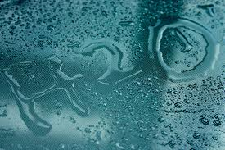
Το νερό αποτελείται από υδρογόνο (Η) και οξυγόνο (Ο).

Slide 9
Το νερό υπάρχει παντού
Ποσοστό νερού σε διάφορα τρόφιμα
Προϊόν | g νερού σε 100 g προϊόντος
Χοιρινό κρέας | 47
Τυρί | 30-45
Λάχανο | 92
Ντομάτα | 94
Καρότο | 89

Slide 10
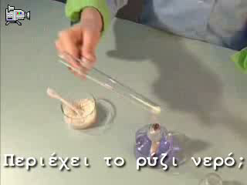
Το νερό υπάρχει παντού. Από τον αέρα μέχρι και στους ξηρούς κόκκους ρυζιού.
Στο απλό αυτό πείραμα μερικοί κόκκοι ρυζιού τοποθετούνται σε δοκιμαστικό σωλήνα και θερμαίνονται.
Παρατηρούμε ότι στα τοιχώματα του σωλήνα συγκεντρώνεται νερό από τη συμπύκνωση των υδρατμών που προήλθαν από τη θέρμανση του ρυζιού.

Slide 11
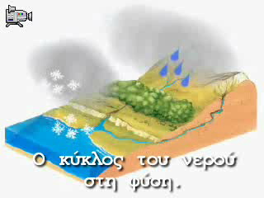
Το νερό υπάρχει παντού
Το νερό υπάρχει παντού στη φύση και κυκλοφορεί σε ένα διαρκή κύκλο που λέγεται κύκλος του νερού στη φύση ή υδρολογικός κύκλος.

Slide 12
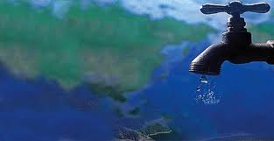
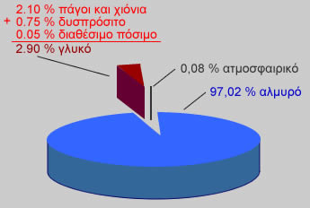
Τα αποθέματα της Γης σε νερό υπολογίζονται της σε 1,4 δισεκατομμύρια κυβικά χιλιόμετρα.
Τόση ποσότητα κι όμως το γλυκό νερό … σπανίζει.

Slide 13
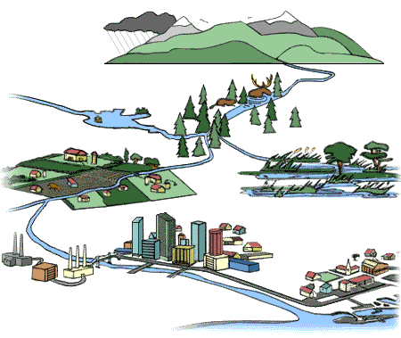
Οι χρήσεις του νερού

Slide 14
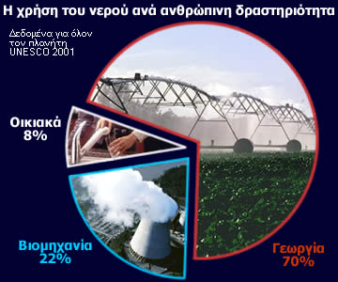
Οι χρήσεις του νερού
Τα γλυκό νερό (πόσιμο ή όχι) χρησιμοποιείται σε όλες τις ανθρώπινες δραστηριότητες και κυρίως
στη γεωργία,
στη βιομηχανία και
για οικιακή χρήση.
κξηκη

Slide 15
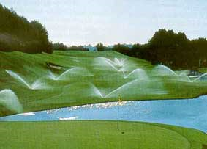


1. Αστική χρήση του νερού
Στο σπίτι
Στην πόλη για το πότισμα των πάρκων, το πλύσιμο των δρόμων για τις πυρκαγιές …
Το νερό στο σπίτι

Slide 16
Οικιακή κατανάλωση νερού
Χρήση | Λίτρα
Καζανάκι | 9 / φορά
Γεμάτη μπανιέρα | 150
Ντους | 15 / λεπτό
Πλύσιμο χεριών και προσώπου | 30 / 2 λεπτά
Πλυντήριο ρούχων | 150 / φορά
Πλυντήριο πιάτων | 50 / φορά
Πλύσιμο φρούτων και λαχανικών | 15 / λεπτό
Πλύσιμο πιάτων στο χέρι | 150 / ημέρα
Πλύσιμο αυτοκινήτου | 150 / φορά
Χρειάζονται 2,27 λίτρα νερού για να μαγειρέψουμε µια κατσαρόλα μακαρόνια και η διπλάσια ποσότητα νερού για να πλύνουμε την κατσαρόλα!

Slide 17
2. Βιομηχανική χρήση του νερού
ως ψυκτικό υγρό
για το πλύσιμο μηχανημάτων, σκευών και πρώτων υλών
στη μεταλλουργία
σε πολλά προϊόντα
στις μονάδες παραγωγής ενέργειας με υδατοπτώσεις (περίπου το 60 %)

Slide 18
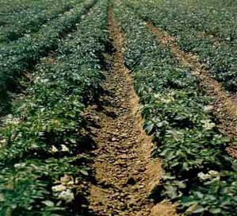
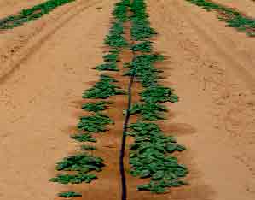
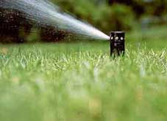
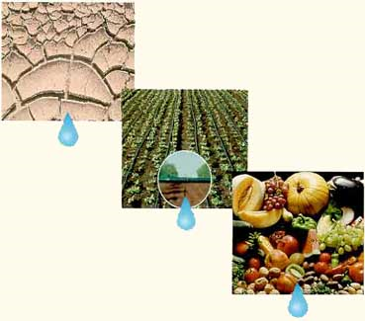
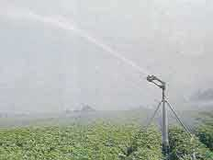
3. Γεωργική χρήση του νερού
Τεχνητή βροχή ή;
Άρδευση σε σταγόνες;

Slide 19
ΚΑΚΗ ΔΙΑΧΕΙΡΙΣΗ ΤΟΥ ΝΕΡΟΥ ΣΤΗ ΓΕΩΡΓΙΑ
Ακατάλληλες μέθοδοι άρδευσης
σπατάλη νερού
Ελλιπής αποστράγγιση των υδάτων
αλατοποίηση του εδάφους
Υπεράντληση των υπόγειων υδάτων
κατολισθήσεις εδαφών

Slide 20
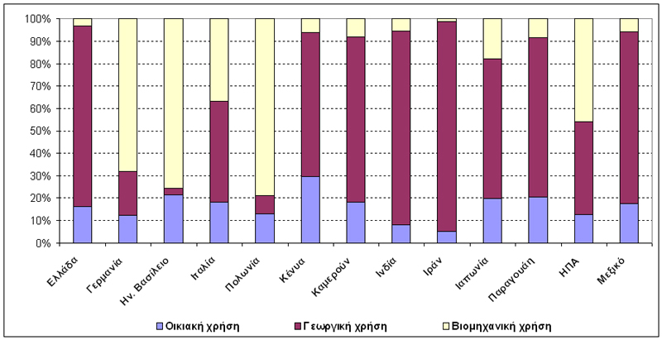
Τα ποσοστά κατανάλωσης του νερού σε διάφορες χώρες

Slide 21










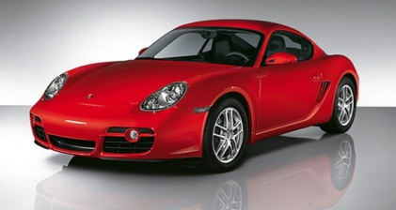
Για την παραγωγή όλων των φυσικών, γεωργικών και βιομηχανικών υλικών και προϊόντων απαιτούνται τεράστιες ποσότητες νερού.
1 αυγό
1 Kg ατσάλι
1 Kg καλαμπόκι
1 Kg ψωμί
1 εφημερίδα
1
1 Κg
1 Κg
1 Κg
150 L
250 L
300 L
600 L
1.000 L
1 Kg πορτοκάλια
1 Kg λάδι
1 Kg ελαστικά
1 Kg αλουμίνιο
1 Kg κρέας
1 Κg
1 Κg
1 Κg
1 Κg
1 Κg
1.200 L
2.000 L
2.500 L
8.500 L
20.000 L
1 αυτοκίνητο
300.000 L

Slide 22
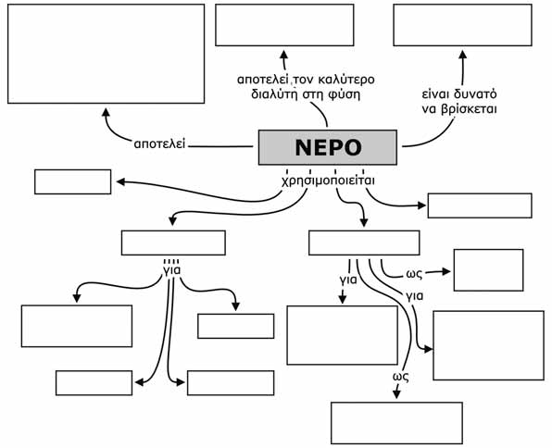
Αξιολόγηση

Slide 23
… Εκτός ύλης

Slide 24
Πληροφορίες για το πόσιμο νερό
Το πόσιμο νερό πρέπει να είναι διαυγές, άχρωμο, άοσμο, δροσερό (θερμοκρασίας 7 - 11 βαθμών Κελσίου).
Πρέπει να περιέχει μικρή ποσότητα ανόργανων αλάτων (0,5 γραμ. στο λίτρο), γιατί το καθαρό νερό χωρίς διαλυμένα άλατα είναι βλαβερό για τον οργανισμό, εξαιτίας της μεγάλης διαπιδυτότητας των κυττάρων. Γι' αυτόν ακριβώς το λόγο τα θαλασσινά ψάρια πεθαίνουν όταν μεταφερθούν σε γλυκό νερό και ψάρια του γλυκού νερού πεθαίνουν αμέσως μόλις τοποθετηθούν μέσα σε απεσταγμένο νερό, γιατί καταστρέφονται τα ερυθρά αιμοσφαίρια (αιμόλυση).
Το πόσιμο νερό περιέχει διαλυμένο οξυγόνο, άζωτο, διοξείδιο του άνθρακα, ελάχιστα ίχνη οργανικών ουσιών, καθώς και ίχνη φυτικών μικροοργανισμών.

Slide 25
Το ξέρετε αυτό;
Το νερό στους ωκεανούς (αλµυρό νερό) αντιπροσωπεύει µια ποσότητα 1.321.890.000 κυβικών χιλιοµέτρων (km³), κι αποτελεί το 97,2% του νερού στον πλανήτη.
Δύο της εκατό (2%) περίπου του νερού βρίσκεται στους πόλους και στους παγετώνες µε τη µορφή πάγου. Το νερό στα ποτάµια, τις λίµνες και τα υπόγεια νερά (γλυκά νερά) αντιπροσωπεύουν µόνο το 0,6% περίπου της συνολικής ποσότητας νερού, περίπου 8.800 δισεκατοµµύρια κυβικά µέτρα νερού.
Από τη θάλασσα, τις λίµνες και τα ποτάµια εξατµίζεται κάθε λεπτό µια ποσότητα 1.000.000.000 (ένα δισεκατοµµύριο) κυβικών µέτρων νερού που επιστρέφει στην ατµόσφαιρα.
Καθημερινά, ο οργανισμός μας αποβάλλει περίπου:
• 5 ποτήρια νερού από τα νεφρά με τη μορφή ούρων!
• 2 ποτήρια νερού με τον ιδρώτα!
• 1 ποτήρι νερό μέσω της αναπνοής!
Σε ένα χρόνο ο οργανισμός μας αποβάλλει σε νερό περίπου 700 μεγάλα μπουκάλια 1,5 λίτρου!
Αν µία βρύση στάζει µία και µόνο σταγόνα κάθε λεπτό, η συνολική ποσότητα νερού που σπαταλιέται σε ένα χρόνο ανέρχεται σε 200 λίτρα.

Slide 26
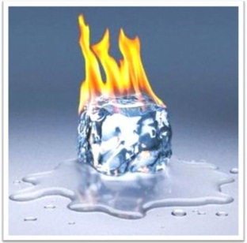
Διαγωνισμός
Γιατί το ζεστό νερό παγώνει ταχύτερα από το κρύο;
Η Βασιλική Εταιρεία Χημείας της Βρετανίας αποφάσισε να προσφέρει χρηματικό έπαθλο σε όποιον καταφέρει να δώσει απάντηση σε μια από τις παλαιότερες «σπαζοκεφαλιές»: γιατί το ζεστό νερό παγώνει ταχύτερα από το κρύο; Το φαινόμενο απασχολεί εδώ και αιώνες επιστήμονες ακόμη και φιλοσόφους χωρίς μέχρι σήμερα να έχει βρεθεί η απάντηση. Οποιος καταφέρει να απαντήσει πειστικά θα λάβει 1250 ευρώ.
Το φαινόμενο
Αν τοποθετήσουμε σε ένα ψυγείο δύο δοχεία με ίση ποσότητα νερού το ένα εκ των οποίων έχει θερμοκρασία 35 βαθμών Κελσίου και το άλλο 100 βαθμών Κελσίου θα διαπιστώσουμε ότι αυτό που θα παγώσει πρώτο είναι το νερό των 100 βαθμών Κελσίου.
Το φαινόμενο είναι γνωστό από τα αρχαία χρόνια και έχει απασχολήσει πολύ γνωστά ονόματα της επιστήμης και διανόησης από τον Αριστοτέλη μέχρι τον Φράνσις Μπέικον και τον Καρτέσιο. Κανένας όμως δεν κατάφερε μέχρι σήμερα να βρει την εξήγηση.

Slide 27
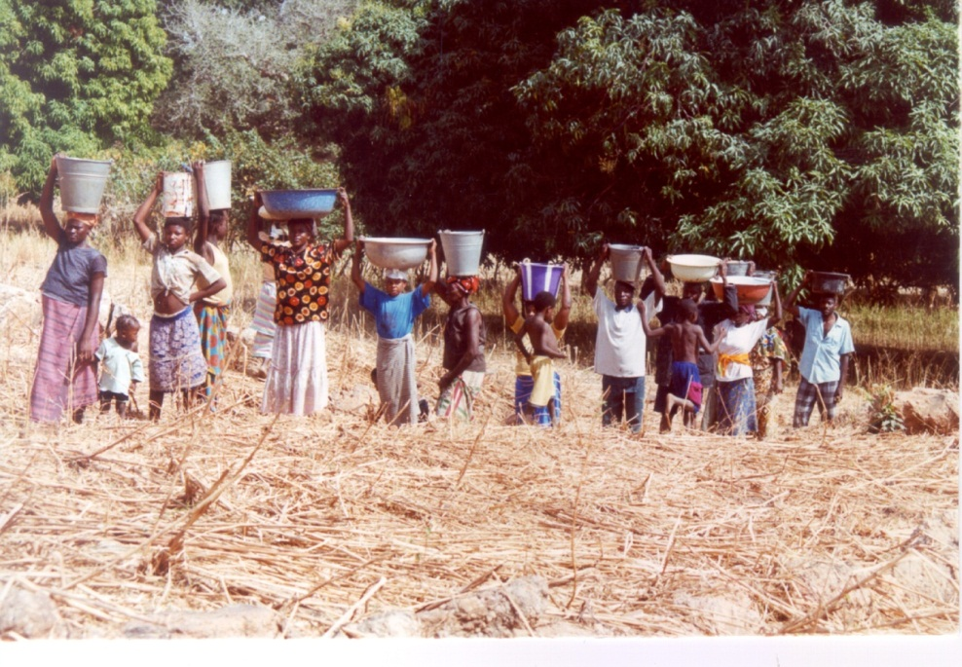
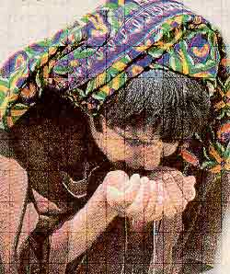
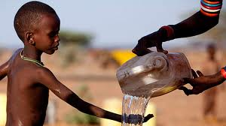
Ημερήσια κατανάλωση νερού σε λίτρα (L) ανά άτομο
Αφρική | 30
Λονδίνο | 263
Ζυρίχη | 360
Νέα Υόρκη | 800

Slide 28
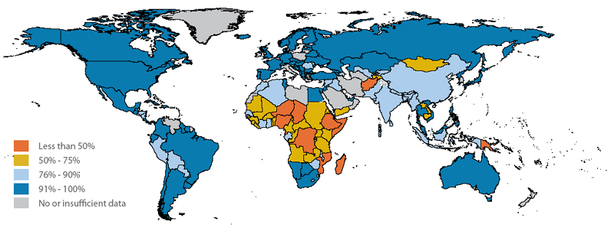
Ενώ στη Βόρεια Αμερική και στην Ιαπωνία ο μέσος κάτοικος των αστικών περιοχών χρησιμοποιεί 350 λίτρα νερού σε καθημερινή βάση, ο μέσος κάτοικος των χωρών της υποσαχάριας Αφρικής χρησιμοποιεί μόλις 10-20 λίτρα. Έχει υπολογιστεί πως ένας άνθρωπος χρειάζεται περίπου 20-50 λίτρα καθαρού νερού κάθε μέρα.
Το επίπεδο κάλυψης των αναγκών σε πόσιμο νερό των χωρών του πλανήτη

